Slide 1
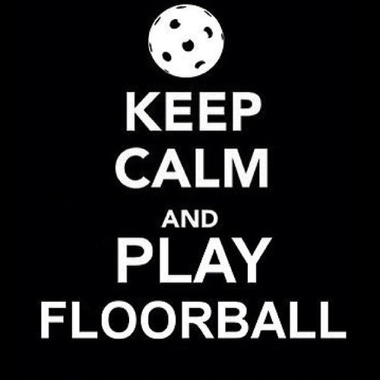
Sigtuna if ibk p09 föräldramöte 2018-01-20

Slide 2
AGENDA
P09 laget säsong 17/18
Målsättningar för säsongen
Säsongen 18/19
Kalender
Alla är delaktiga i laget
Datum
Övrigt

Slide 3
P09 säsong 2017/2018
Ca 30 killar
Ledare:
Tomi Ahovalli
Magnus Bystedt
Johan Rosén
Maria Tina
Riikka Leino
Anna Isberg
Johan Öhrn
Daniel Östergren
Alexander Ramsay

Slide 4
Målsättningar för säsongen
Grabbarna ska ha kul!
Rörelseglädje (6-9år), ”gröna pusselbitarna” fokus på rörlighet, motorik och balans – ej styrka
Jobba med klubba & boll
Spel i minicuper & träningsmatch 5 mot 5
Möjligt för alla att spela på alla positioner
Introducera spel 5 mot 5
God kompis!

Slide 5
Säsong 2018/2019
Säsongen startar under september med träningar
God kompis
Lära sig träna 10-12år (generella idrottsfärdigheter)
Blå pusselbitar (människan, atleten, innebandyspelaren & mv)
Deltar i seriespel i blå nivå – två lag? Ambition att anmäla två lag för seriespel nästa år
Ingen toppning – 11 killar/match
Cupbidrag 3000kr/lag/år – vilka cuper?
Sekretariatet på match – två personer/match, rotation
Laget växer och föräldrainsatserna ännu viktigare…laget behöver:
Café samordnare och ansvarig Julmarknad: Magnus Kjellin & Magdalena Rydén
Event ansvariga: Anna Lakmaker & Anna Toräng

Slide 6
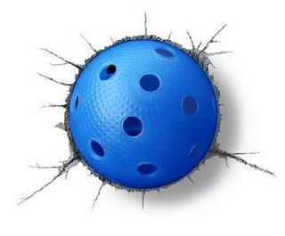
Nivåanpassad seriesystem
2018-2019
2018-2019
P06
2017-2018
P03 2017-2018
Lätt-Lätt
Lätt-Svår
Medel-Lätt
Medel-Svår
Svår-Lätt
Svår-Svår
Lätt
Medellätt
Medel
Medelsvår
Svår

Slide 7
Alla är delaktiga
I Sigtuna IF Allians finns en avlönad person (Anna-Lena Hildelid i kansliet) i SIF IBK finns några ungdomstränare som får ersättning. Alla övriga ledare etc. jobbar ideelt på sin fritid.
Materialansvariga för klubben, Lars Rappich & Anders Haag
Vi gör det för att det är kul och för att det ger våra barn och ungdomar en vettig fritidssysselsättning som är bra för både hälsan och socialt utvecklande.
Det finns uppgifter för alla. Ju fler som är med desto roligare har killarna.
Fördelen med att vara delaktig i laget är att alla som är engagerade får både kvantitativ och kvalitativ tid med sitt/våra barn.
Långsiktigt är målsättningen är att så många som möjligt ”rör på sig” så länge som möjligt. Det är en kort stund vi ”lånar” våra barn…så häng med nu ☺

Slide 8
DATUM
18/2 Hässelby
24/3 Silverdal (ej bekräftad)
8/4 Hässelby
5 mot 5 (något lag i kommunen)
21/4 Gemensam innebandyavslutning (hela föreningen)
Något eget för laget?

